Slide 1
MIUMIU
2조
김예린 성승현 안태경 이슬

Slide 2

A table of contents.
Part 1. | 기획
Part 2. | 스케치 & 프로토타이핑
Part 3. | 디자인 & 기능
Part 4. | 코딩
Part 5. | 후기

Slide 3
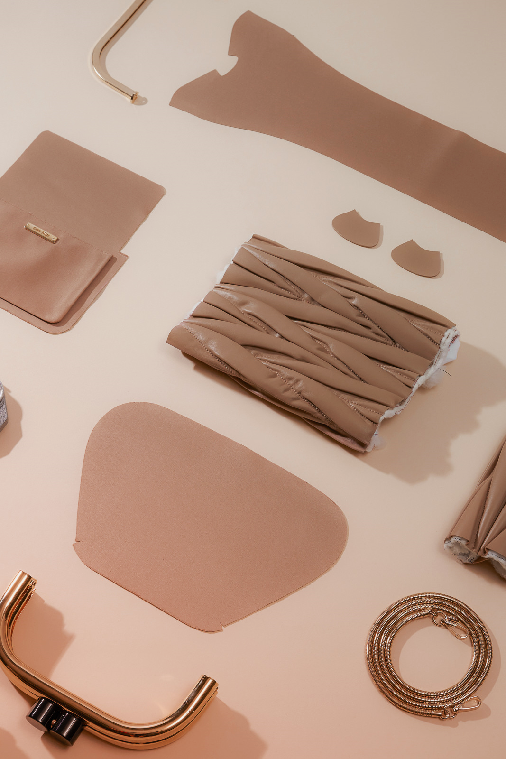
Part 1.
기획

Slide 4

기획(Planning)
7/10 ~ 7/13
7/2 ~ 7/9
· 코딩 완성
· 프로젝트 마감
6/24 ~ 7/1
· 추가 기능 수정
· PPT 완성
6/16 ~ 6/23
· 메인, 상세 페이지 코딩
· 기능 추가
· PPT 템플릿 제작
6/8 ~ 6/15
· 메인, 상세 페이지 드로잉
· 드로잉 최종 점검 및 피드백
· 메인, 상세 페이지 코딩
· 초도 회의
· 자료조사, 페르소나
· 로고 & 메인 페이지 스케치
· 상세 페이지 스케치

Slide 5
기획(Planning)-선정 이유
MIUMIU
전자상거래가 현물거래를 압도한지는 어언 수십 년이 되가는 해입니다.
여러 산업분야에 웹퍼블리싱 수요가 있고 그 중 패션, 의류 웹 쇼핑몰의
선도적인 브랜드 중에서 조원들이 선호하는 모범, 실제적인 브랜드 미우미우를 앞으로 배울만한 디자인 전망이라 생각해 선정했으며 이를 통해 디자인 감각과 간결한 외국식 웹 디자인을 경험하는 것이 큰 자산이 될 것입니다.

Slide 6
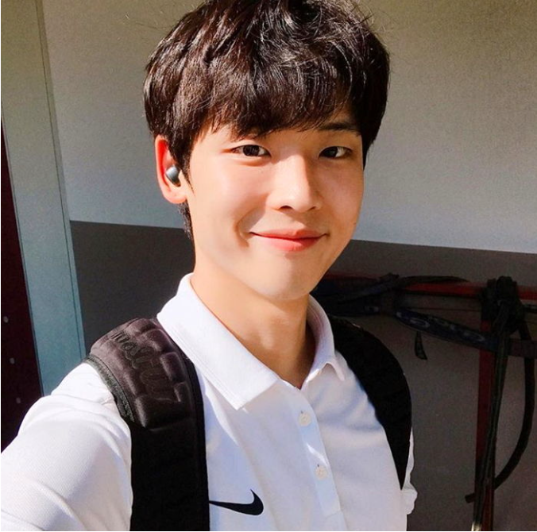
기획(Planning)-페르소나
Name | 김민
Age | 27years
Address | 서울특별시 관악구
Job | 건축 디자이너
Hobby | 자전거, 나들이
Interest | 여자친구와 데이트, 캐릭터 액세서리 수집하기
Character | 온순하고 같이 있으면 상쾌한 느낌을 주며 남녀노소 인기가 많다. 밝고 정직한 행동 때문에 가끔 피해도 보는 성격.
Life pattern | 평일에는 회사에서 건축 디자인을 하면서 하루를 보낸다. 주말에는 여자친구와 데이트 한다.
Goal | 1주년 선물로 지갑을 알아보던 중 평소 여자친구와 이미지가 맞는 MIUMIU 라는 브랜드를 발견하고 온라인 홈페이지에서 지갑을 보고 있다.

Slide 7
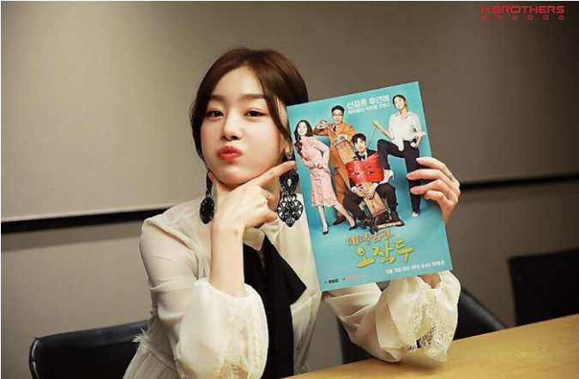
기획(Planning)-페르소나
Name | 김서연
Age | 30years
Address | 서울특별시 동장구
Job | 작가
Hobby | 쇼핑하기, 사진 찍기
Interest | 영화관람
Character | 명랑하고 쾌활하며 매사에 항상 적극적으로 나서는 성격.
Life pattern | 작가라는 직업 특성상 야근이 많고 휴일이 적다. 휴일에는 주로 혼자 쇼핑하면서 스트레스를 푼다.
Goal | 바쁜 일정으로 몸이 지칠 대로 지친 서연은 인터넷 쇼핑으로 눈을 돌린다. 야근이 많았던 만큼 야근 수당을 두둑이 받은 서연은 평소 좋아했지만 자주 사지는 못했던 MIUMIU 온라인 홈페이지에서 큰맘 먹고 가방을 고르고 있다.

Slide 8
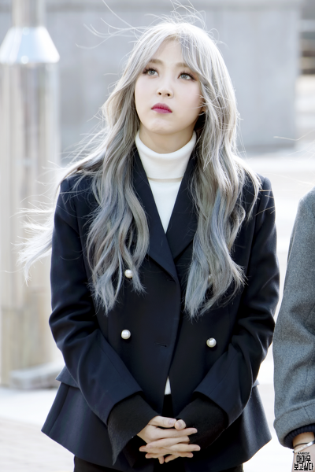
기획(Planning)-페르소나
Name | 이하나
Age | 38years
Address | 서울특별시 강동구
Job | 패션 매거진 편집장
Hobby | 조깅, 요가
Interest | 브랜드 의류 리폼 하기
Character | 과묵하고 철저한 원칙주의자
Life pattern | 마감일이 다가오면 항상 야근하며 회사에서 밤을 새울 때도 있다. 마감을 끝내면 대체로 여유로운 편. 휴일에는 집에서 나가지 않고 혼자 여유롭게 보낸다.
Goal | 다음 호 매거진에서 MIUMIU특집이 결정되어 촬영을 하고 있던 중, 하나의 마음에 쏙 든 스커트를 발견한다. 구매하기 위해 MIUMIU온라인 홈페이지를 들어간다.

Slide 9
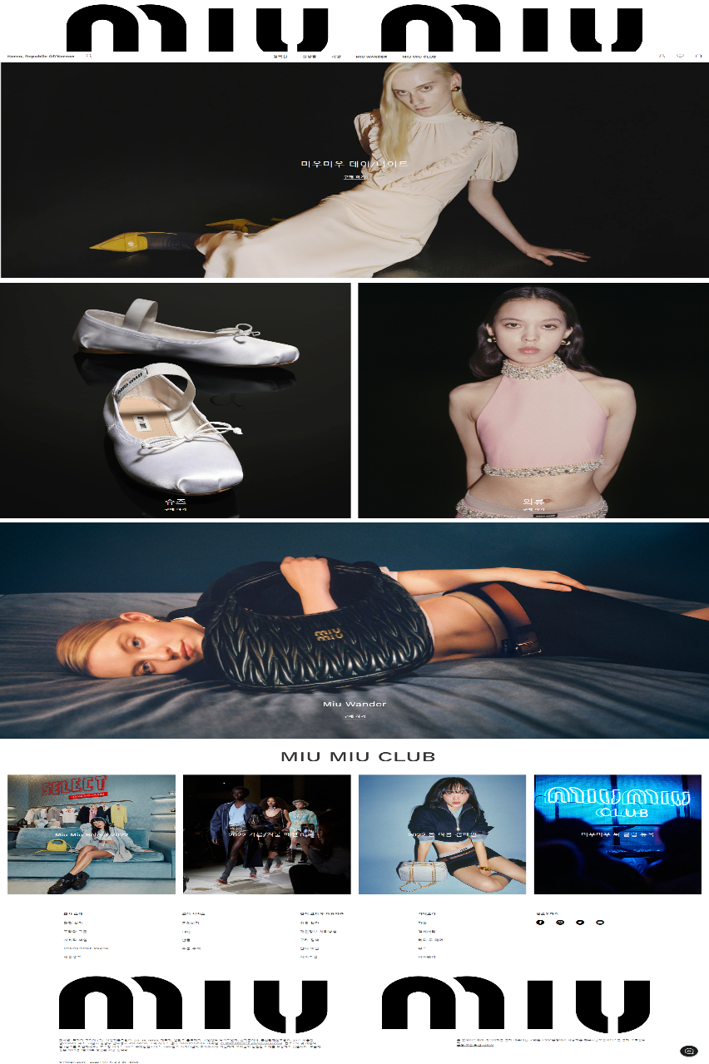
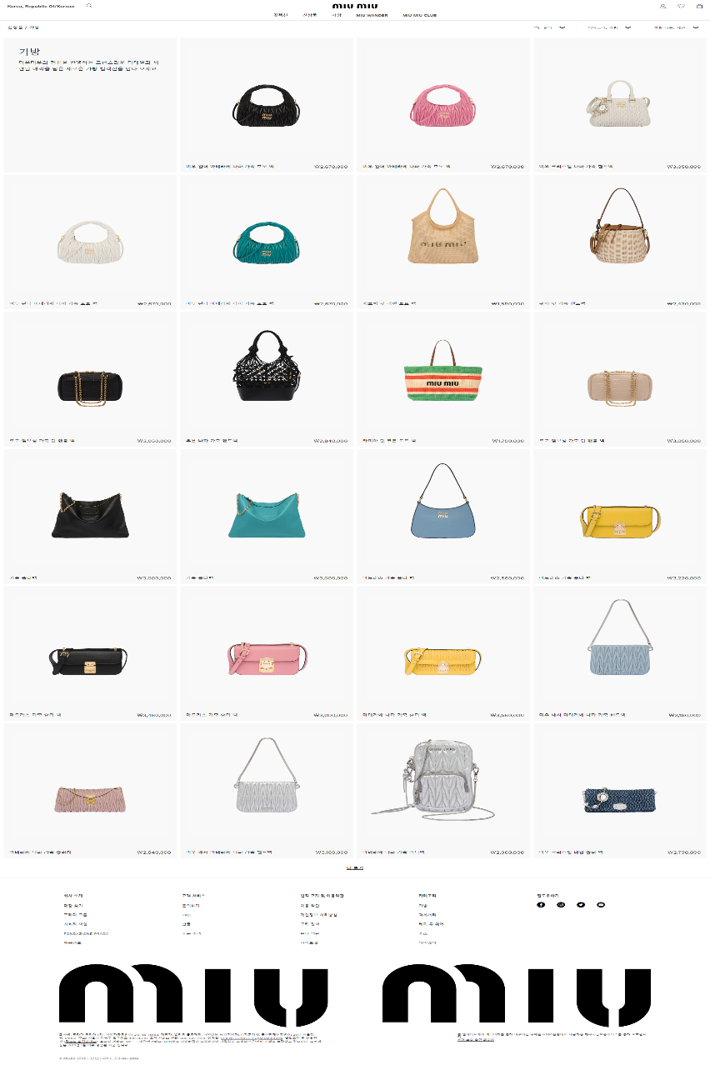
기획(Planning)-기존 디자인
main
sub

Slide 10
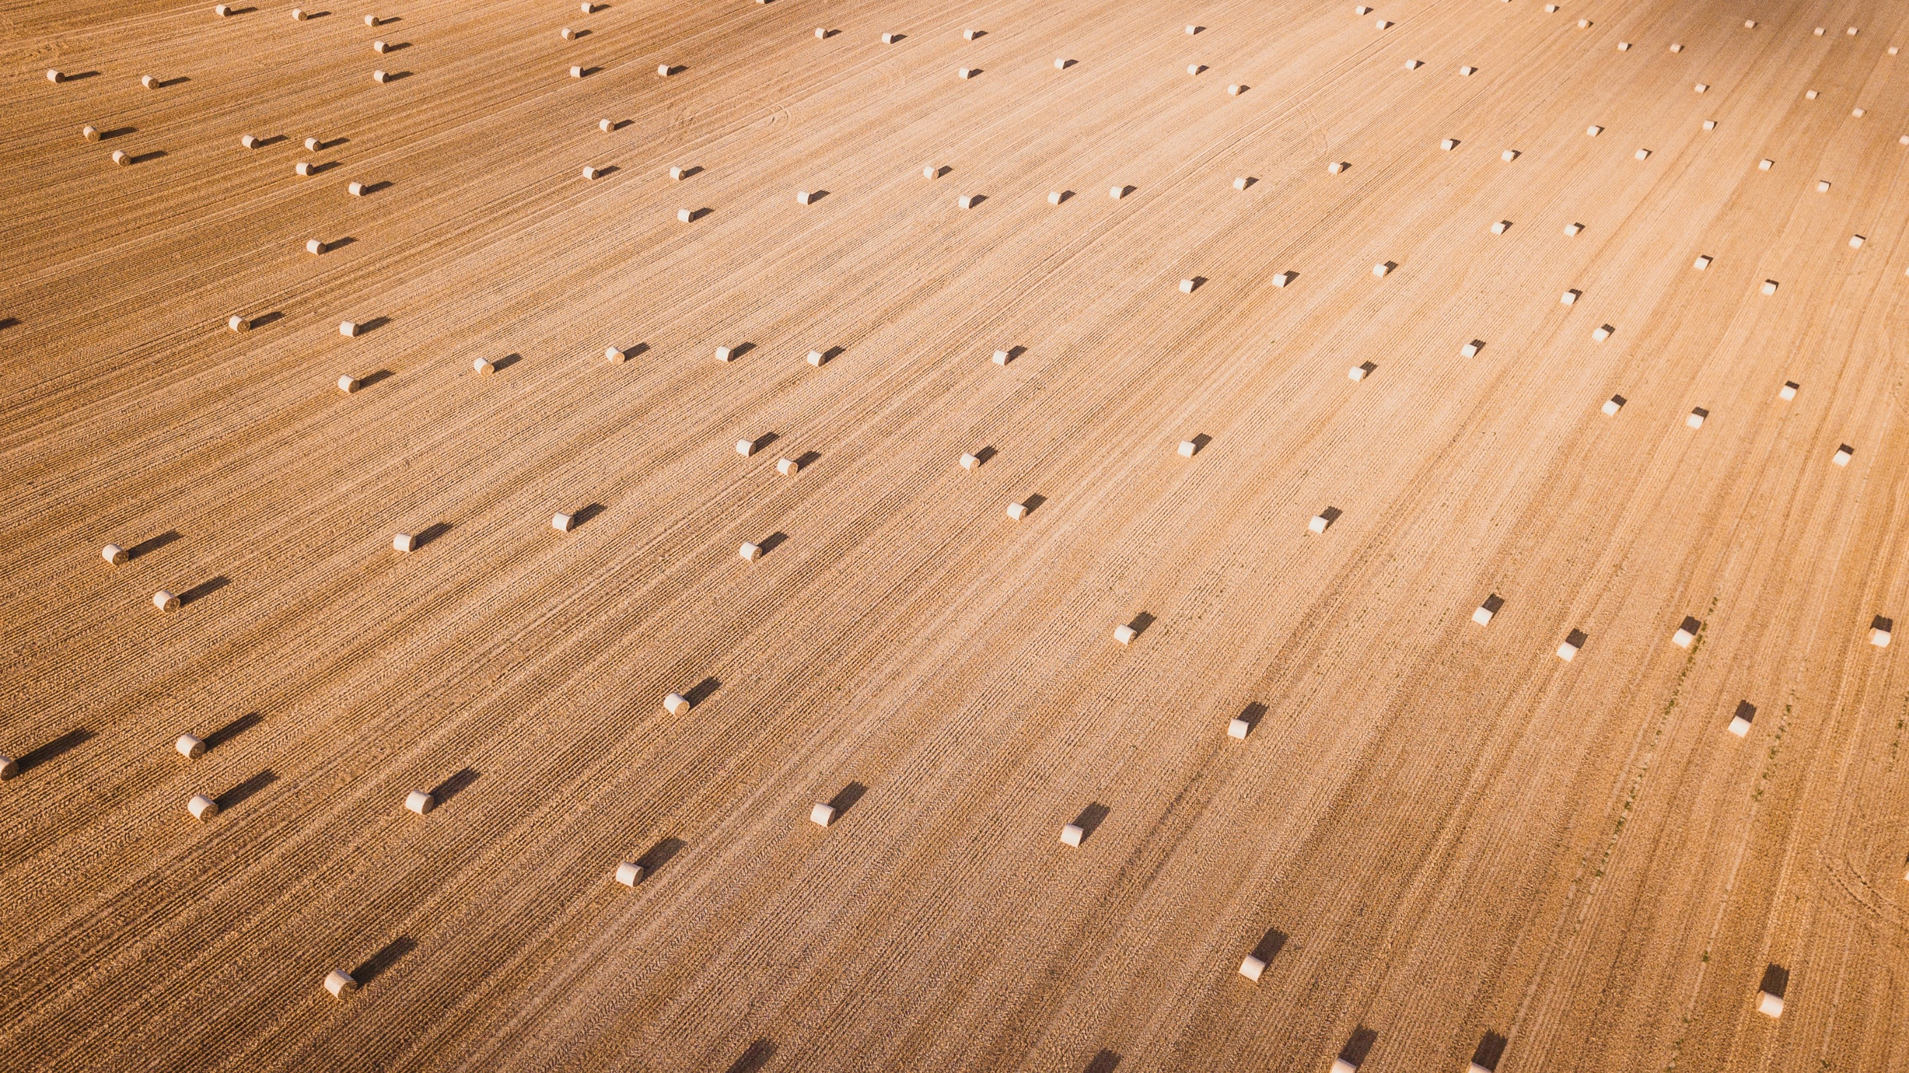
Part 2.
스케치 &
프로토타이핑

Slide 11
스케치 & 프로토타이핑 (Sketch & Prototyping)-대표 색상
HEX #f9f9f9
HEX #a6908f
HEX #b9b0b0
CMYK(0, 0, 0, 2)
RGB(249, 249, 249)
HSL(0˚, 0.0%, 97.6%)
CMYK(0, 13, 14, 35)
RGB(166, 144, 143)
HSL(3˚, 11.4%, 60.6%)
CMYK(0, 5, 5, 27)
RGB(185, 176, 176)
HSL(0˚, 6%, 70.8%)
선정 이유
#f9f9f9 상품이미지와 배경색의 경계가 없이 어우러지게 나타내기 위해 선정하였습니다.
#a6908f와 #a7a7a7 색상은 MIUMIU 브랜드가 추구하는 여성성,
우아하고 평온함을 나타내기 위해 사용하였습니다.

Slide 12

스케치 & 프로토타이핑 (Sketch & Prototyping)-로고 디자인
MIUMIU만의 세련된 간결함을 참고해 우아함을 더해 표현했습니다.
since 1993 설립연도는 MIUMIU가 세상에 태어났다는 것을 강조하기 위해 로고에 표현했습니다.

Slide 13
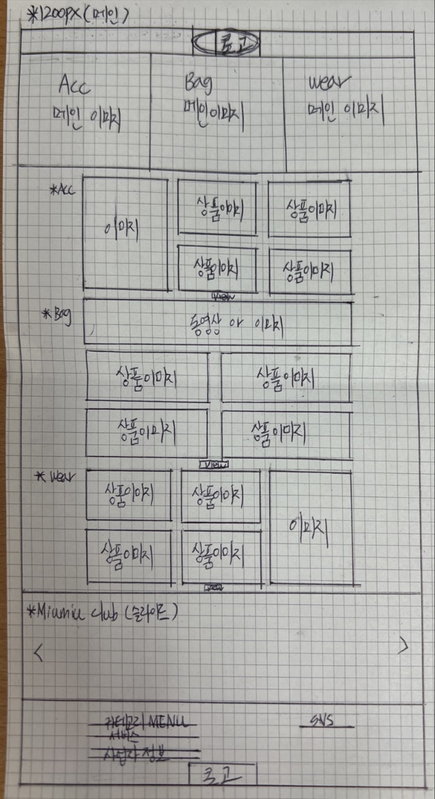
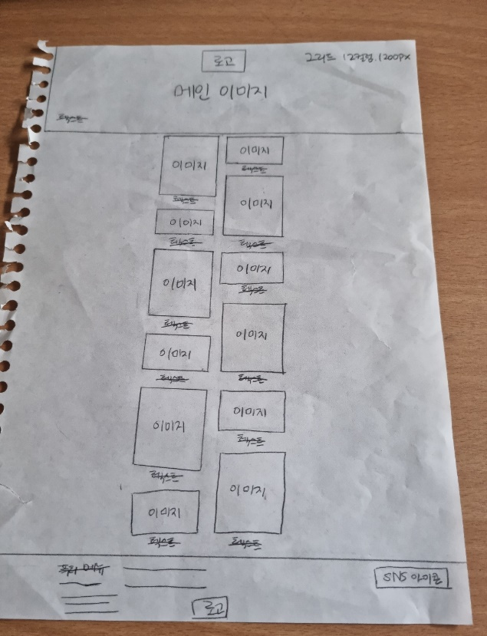
스케치 & 프로토타이핑 (Sketch & Prototyping)-스케치
main
sub(miuclub-main)
MIUMIU SKETCH
메인페이지 상단에는 로고를 배치하고
메뉴바를 없애는 대신 메인이미지를 클릭하면
각 카테고리로 이동할 수 있도록 하였습니다.
그리고 사용자의 편의를 위해
스크롤이 일정위치만큼 내려가면
up 버튼이 나타날수있도록 배치하고자 하였고,
스크롤을 내리면 상품이미지, 이미지, 동영상 등이
각 카테고리 별로 묶여서 보여지도록 배치하였으며
각 카테고리 아래에 view 버튼을 배치하여
바로 해당페이지로 넘어갈수 있도록 하였습니다.
페이지 하단에는 스크롤을 올리거나 up버튼을 누르지 않아도
서브페이지로 이동할수 있도록 배치하였습니다.
회사명, 주소, 서비스센터 번호 등을 표기하고
sns와 고객서비스 메뉴도 배치하여
클릭하면 링크로 연결되게 하였습니다.
MIUMIU가 그동안의 해왔던
프로모션을 알차게 채웠습니다.

Slide 14
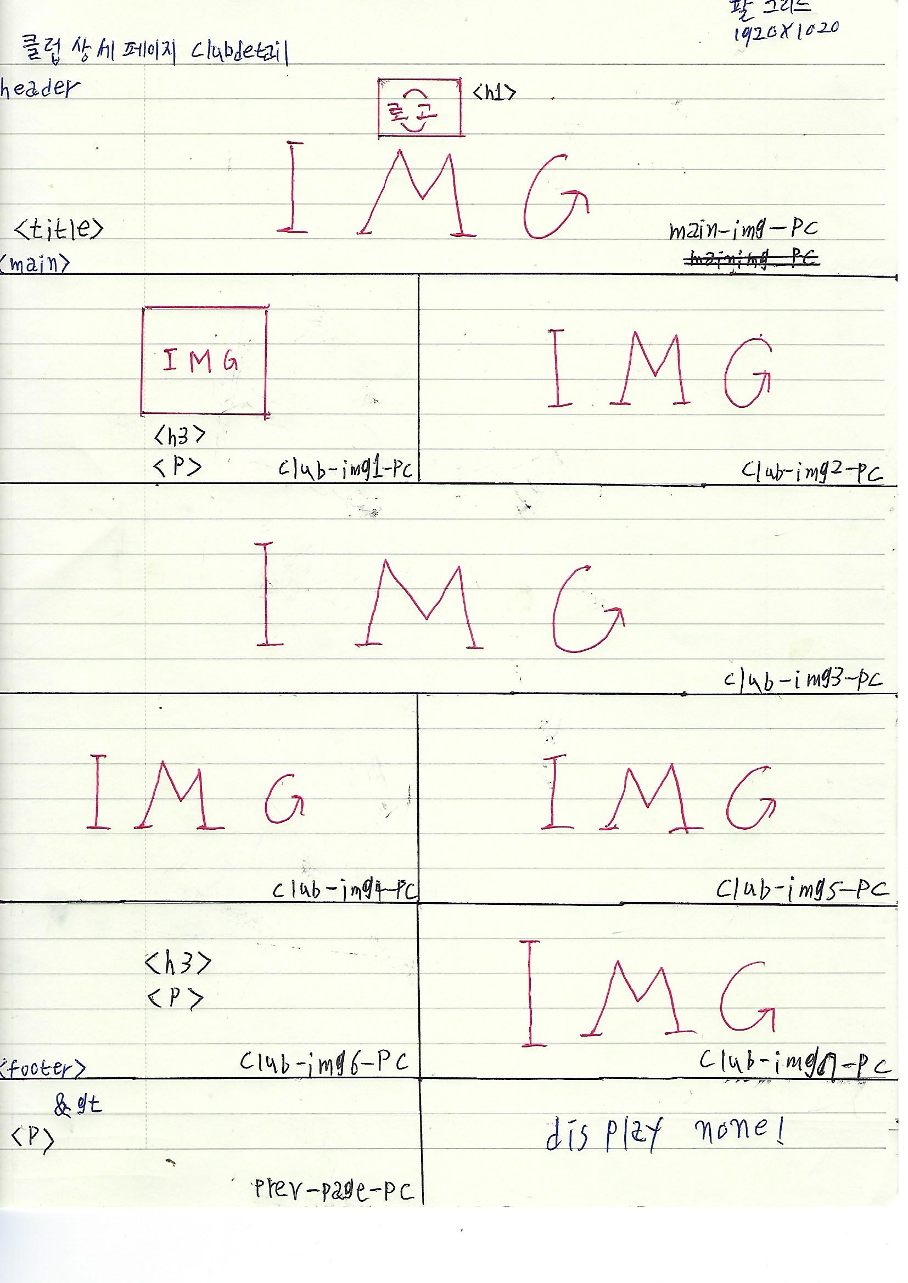
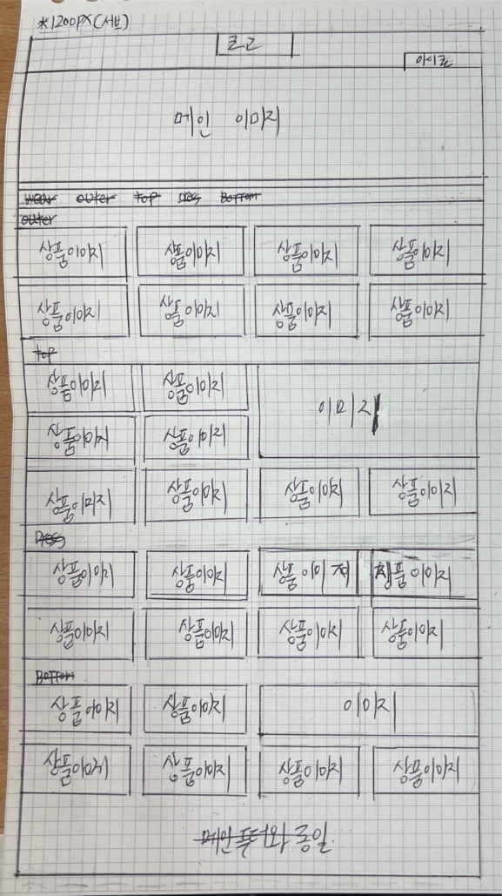
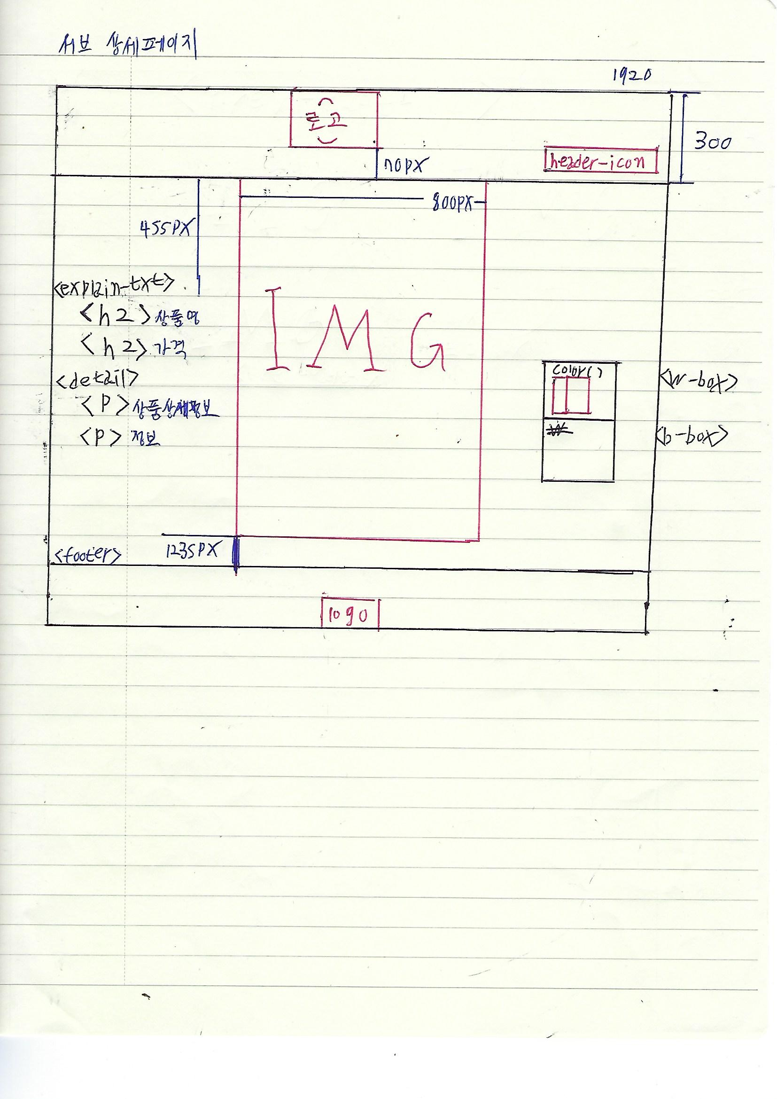
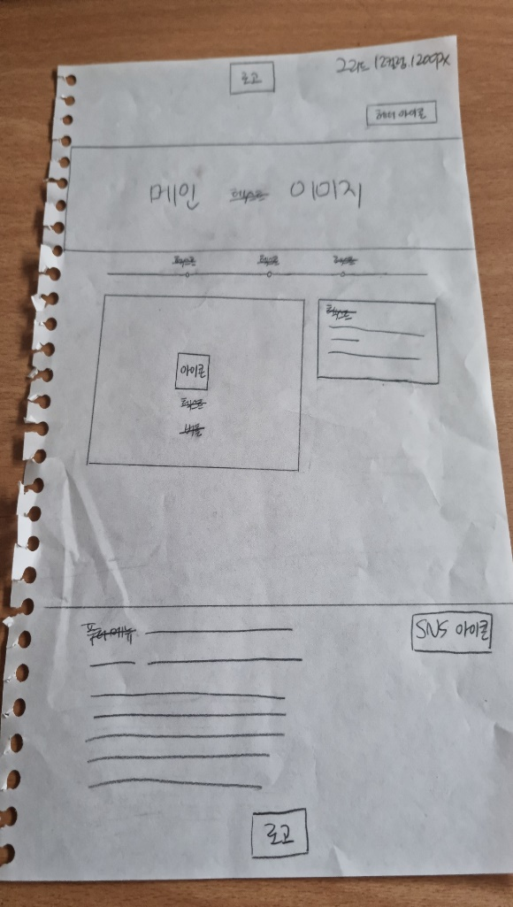
스케치 & 프로토타이핑 (Sketch & Prototyping)-스케치
sub(miuclub-sub)
sub(wear)
sub-(details)
etc(basket)
각각의 이미지가 자신만의 클래스가 있으며 이를 통해 즉각적이고 유동적인 유지보수가 가능하게 됩니다.
메인이미지 아래에 상세메뉴가 추가되어
스크롤을 내리지않고 클릭하여
바로 이동할 수 있도록 하였습니다.
간결한 세련됨으로 상품 자체에 대한
집중과 몰입이 쉬운 디자인으로
구성했습니다.

Slide 15
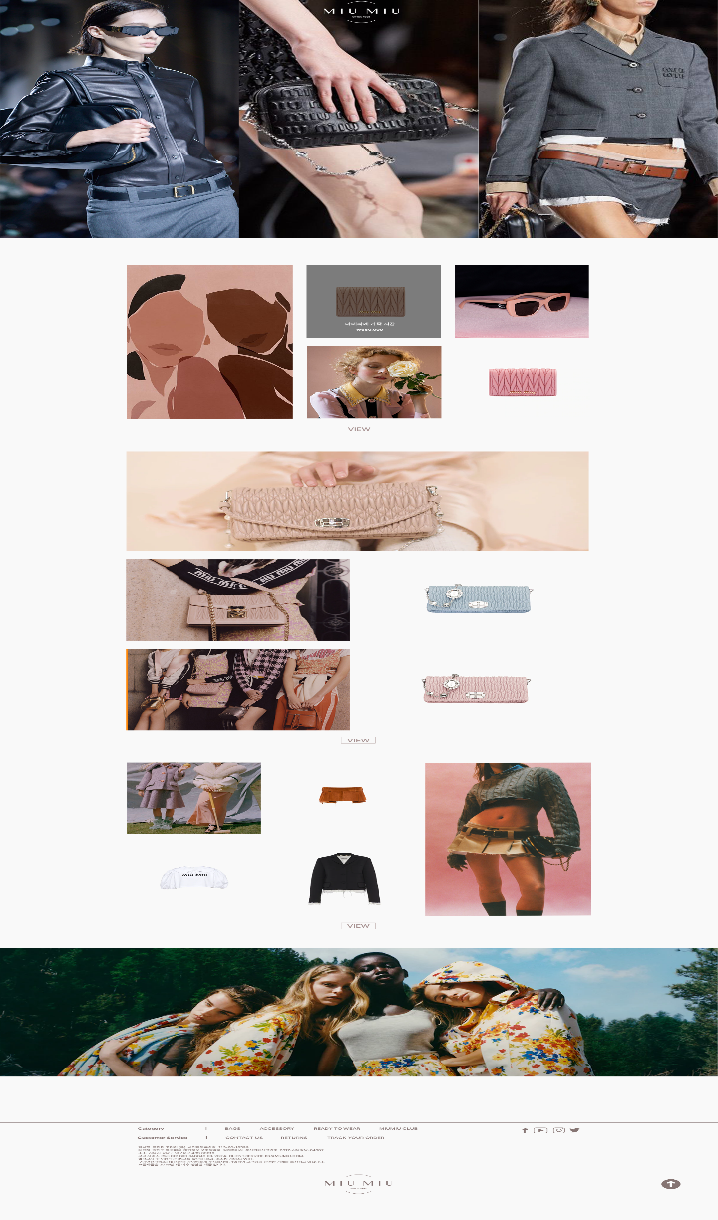
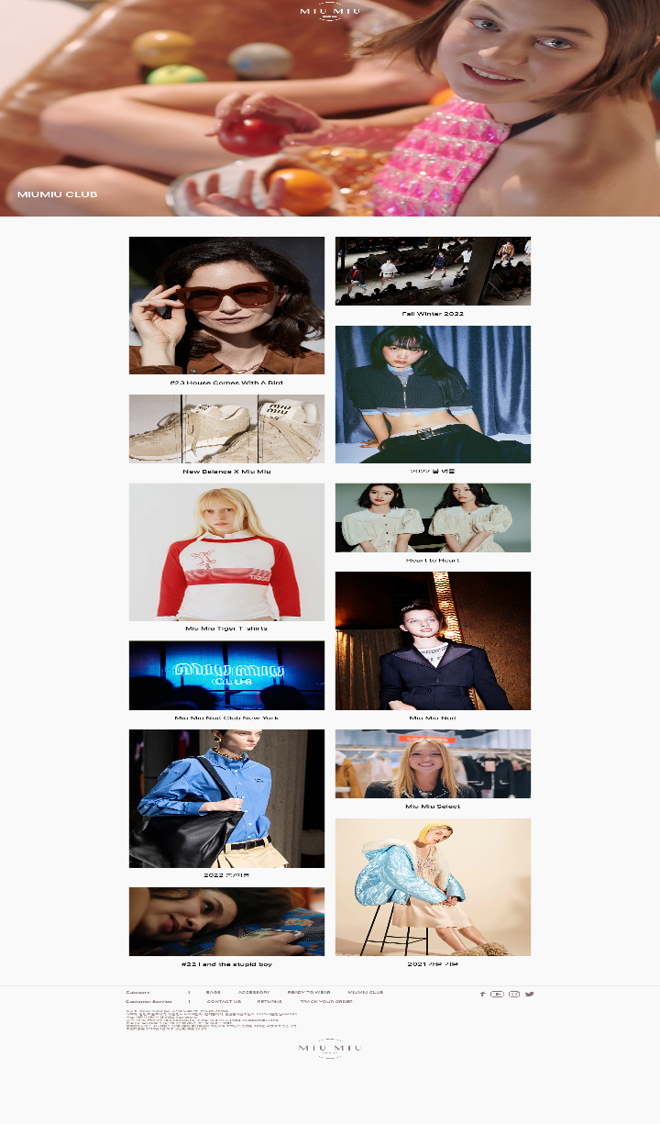
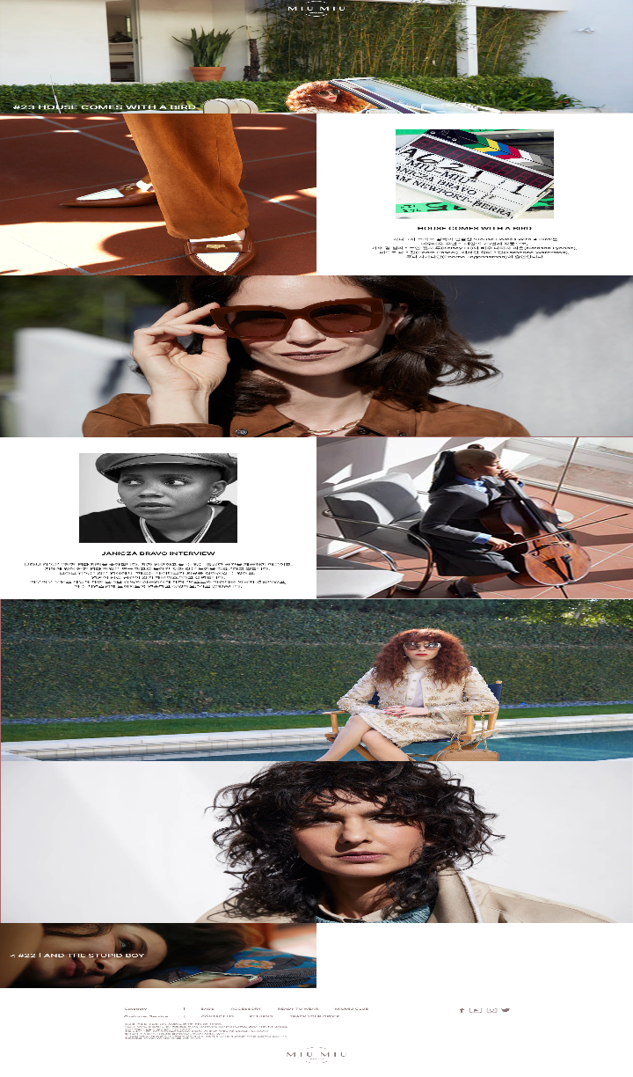
스케치 & 프로토타이핑 (Sketch & Prototyping)-드로잉
main
sub(miuclub-main)
sub(miuclub-sub)

Slide 16
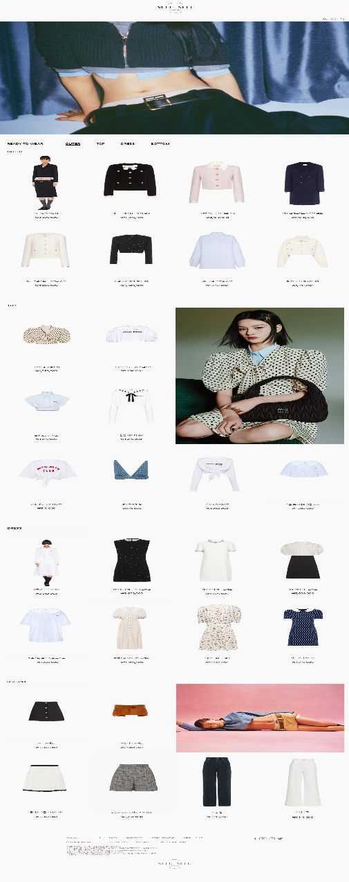
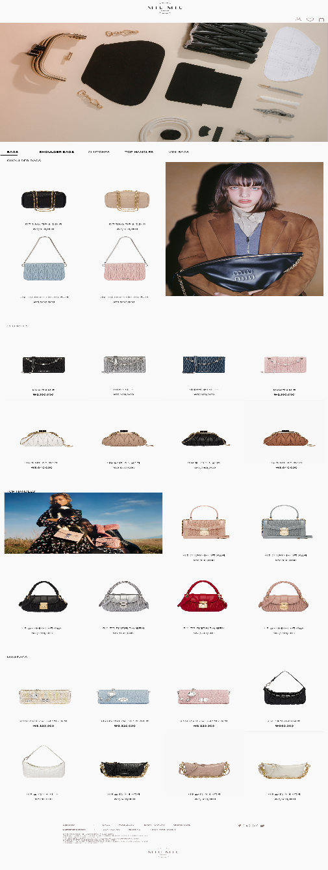
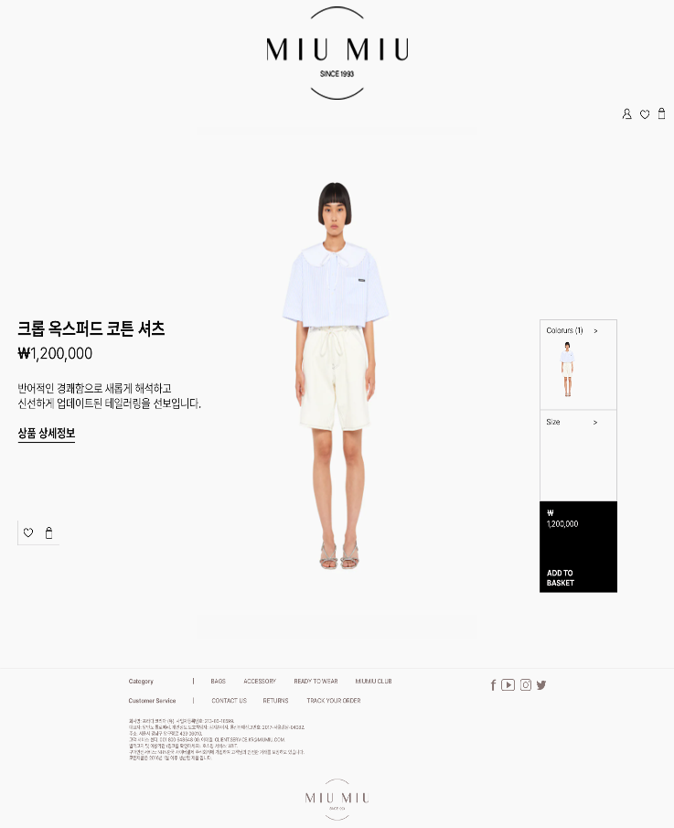
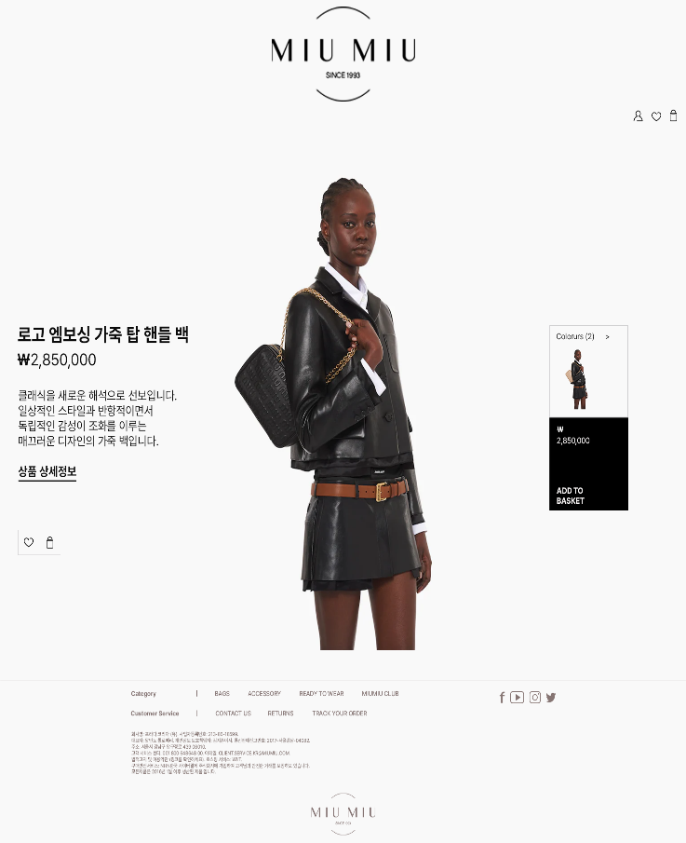
스케치 & 프로토타이핑 (Sketch & Prototyping)-드로잉
sub(wear)
sub(bags)

Slide 17
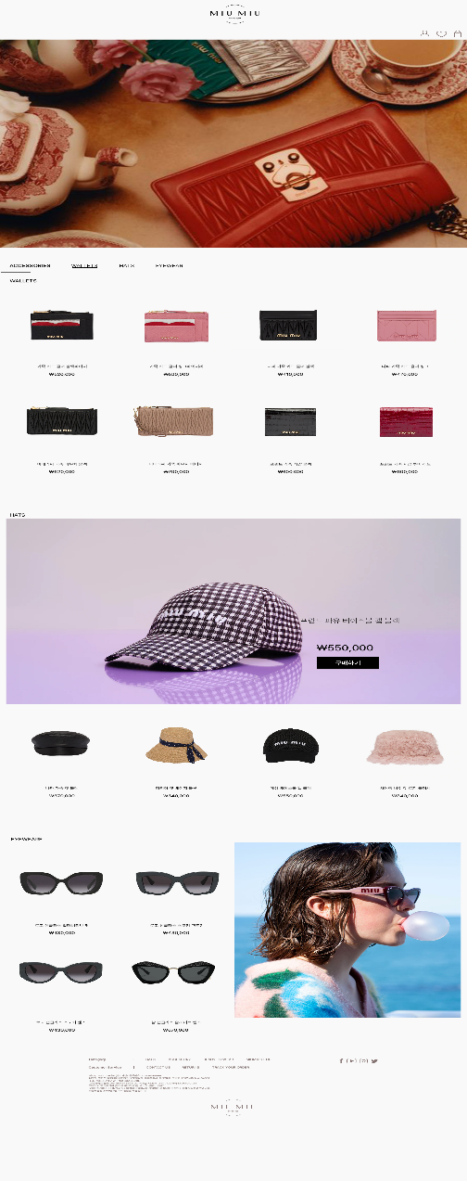
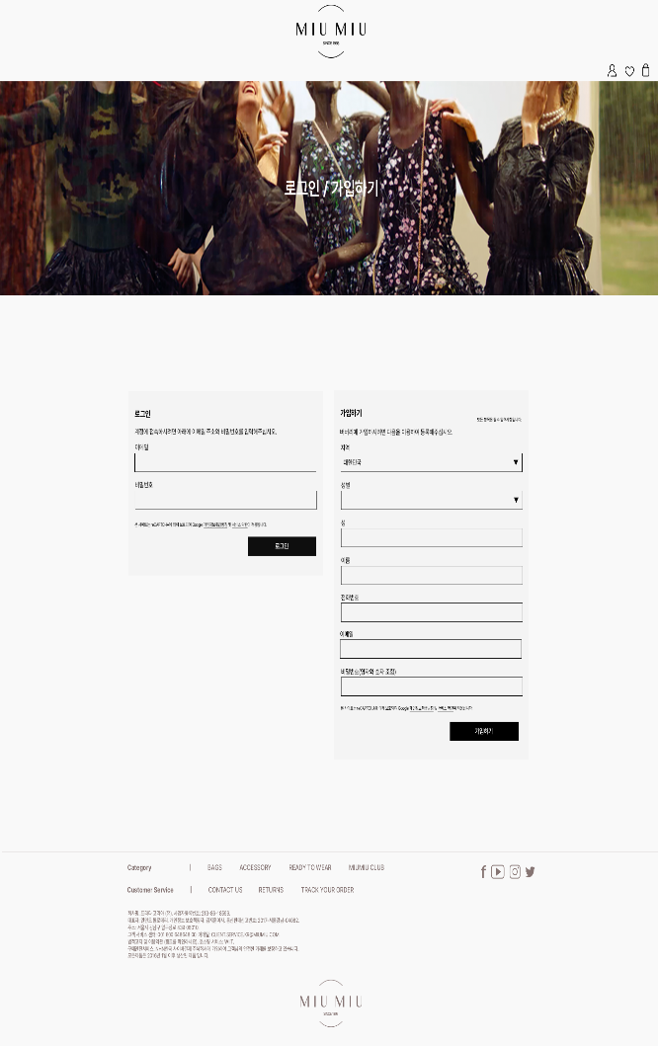
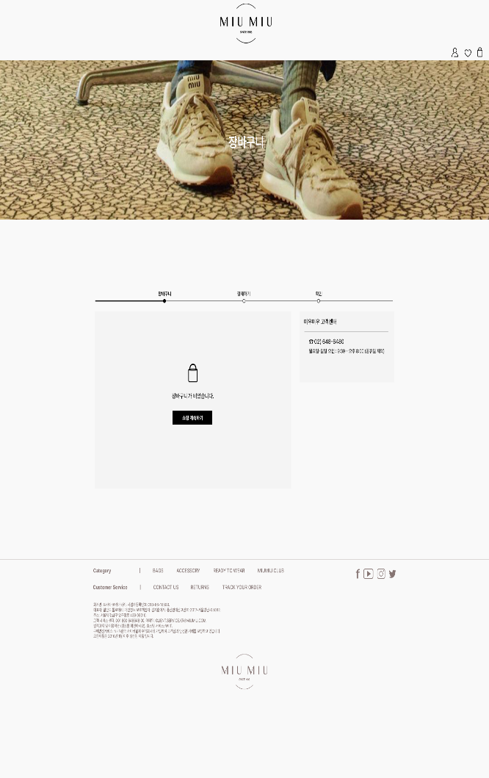
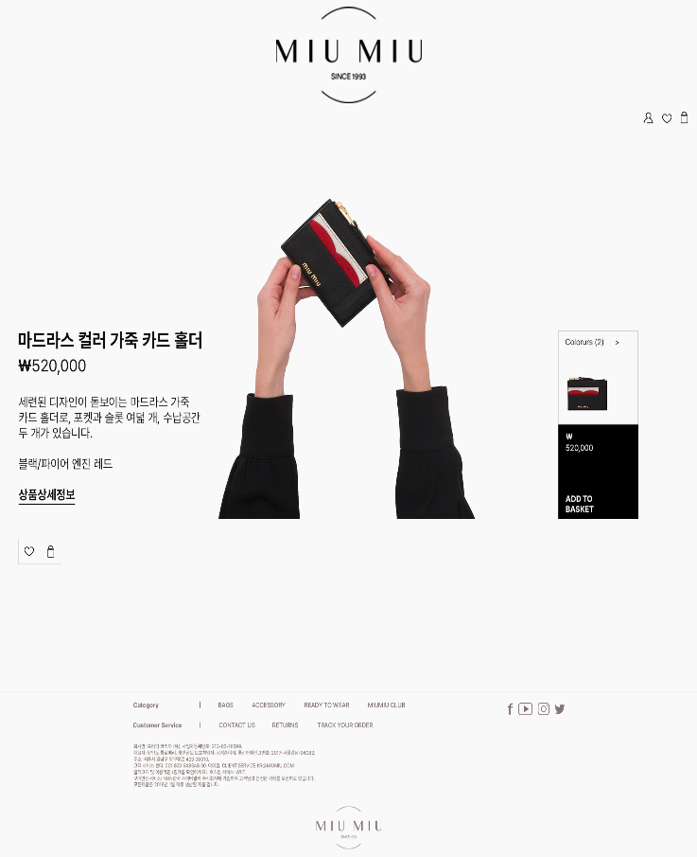
스케치 & 프로토타이핑 (Sketch & Prototyping)-드로잉
sub(acc)
login
basket

Slide 18
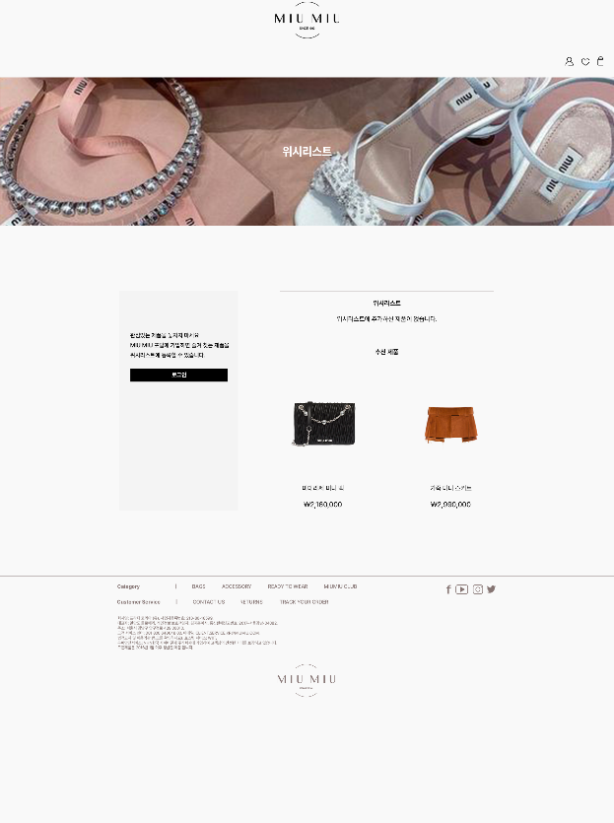
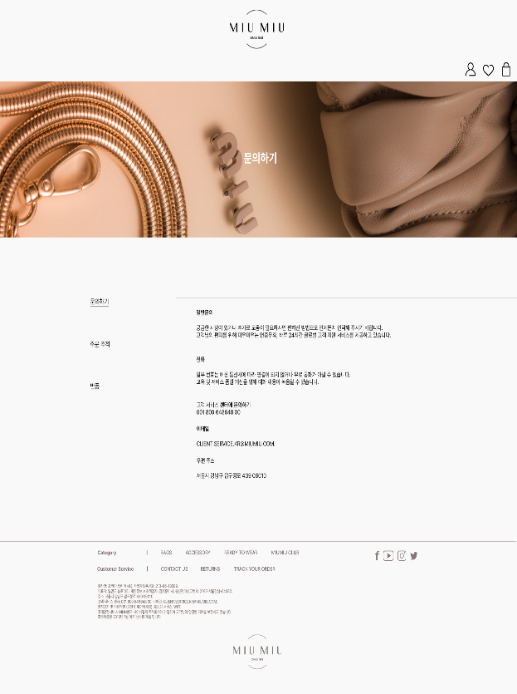
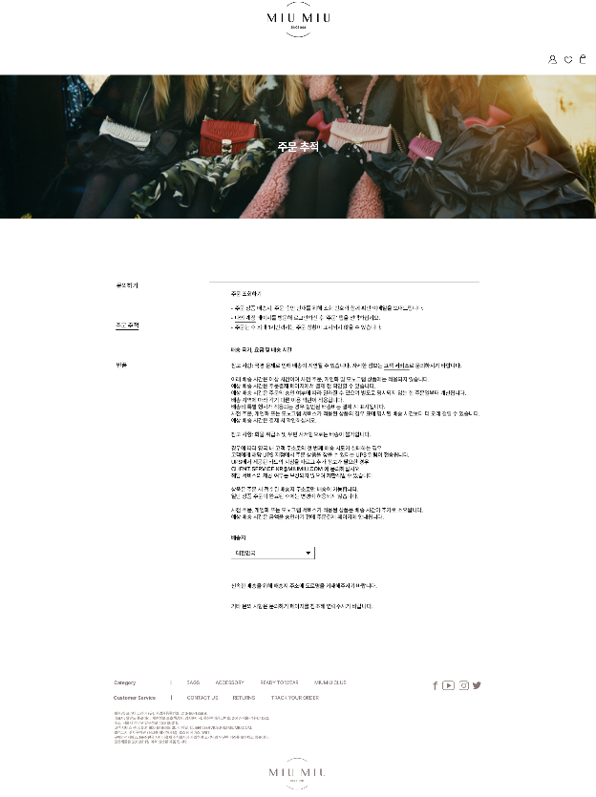
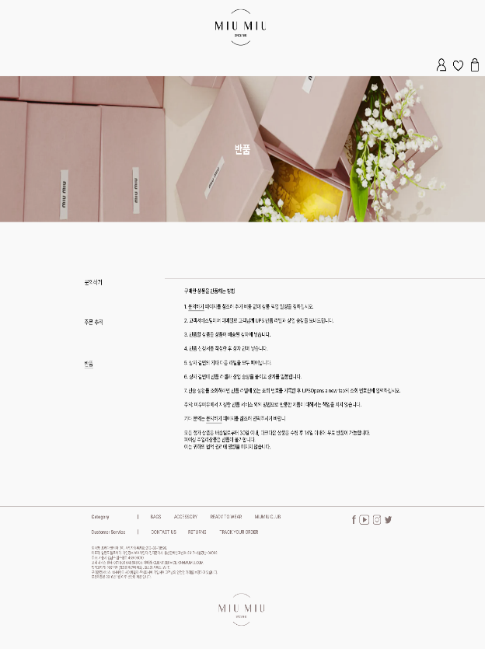
스케치 & 프로토타이핑 (Sketch & Prototyping)-드로잉
wish list
contact us
track your order
returns

Slide 19
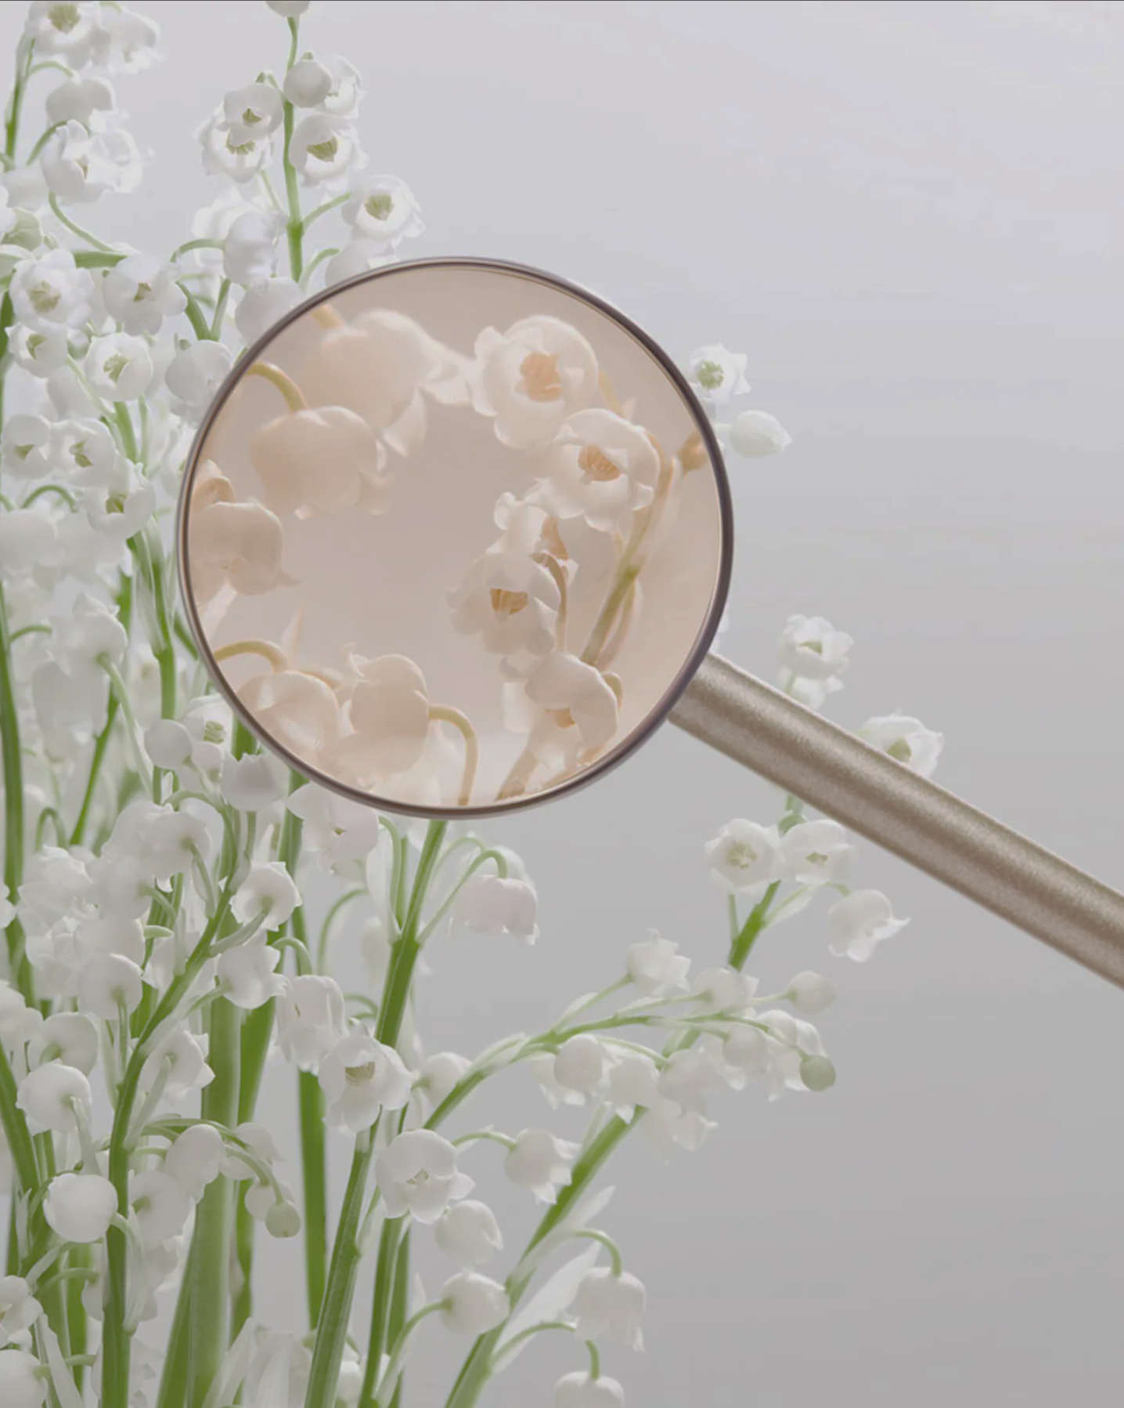
Part 3.
디자인 &
기능

Slide 20
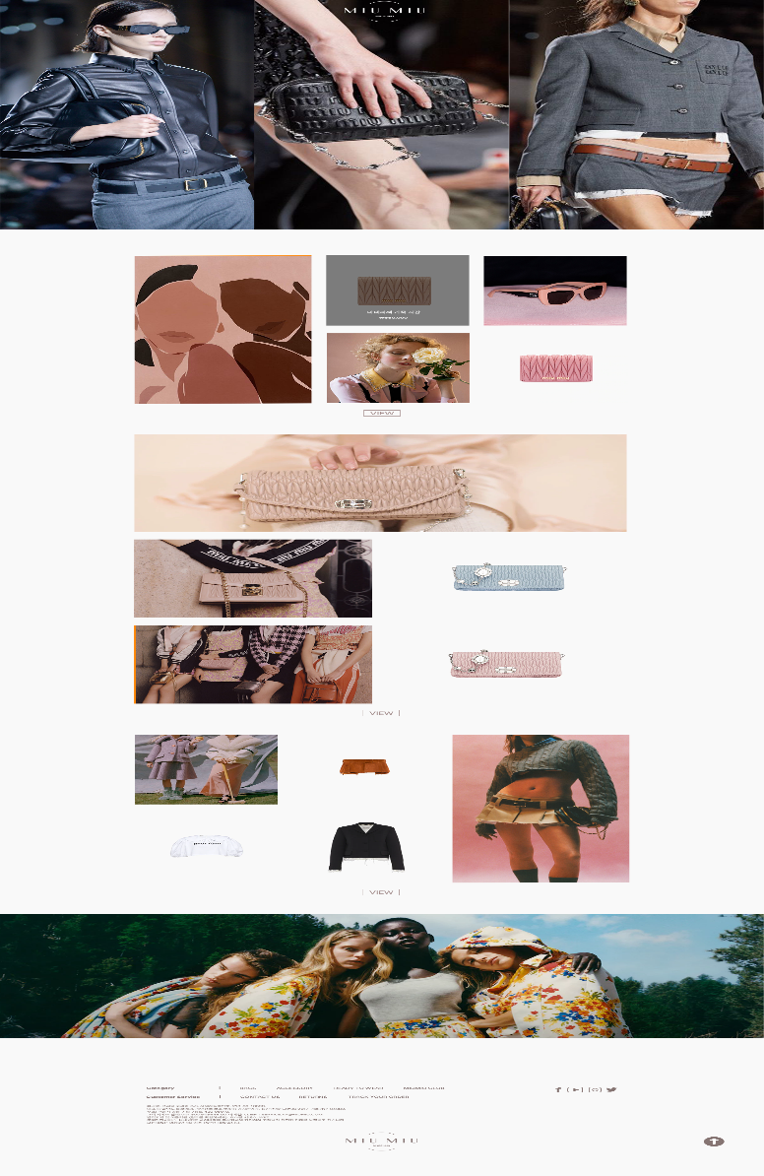
디자인 & 기능 (Design & Features)-메인 페이지(전체)
main
구성 이유 및 동작 기능 설명
…

Slide 21
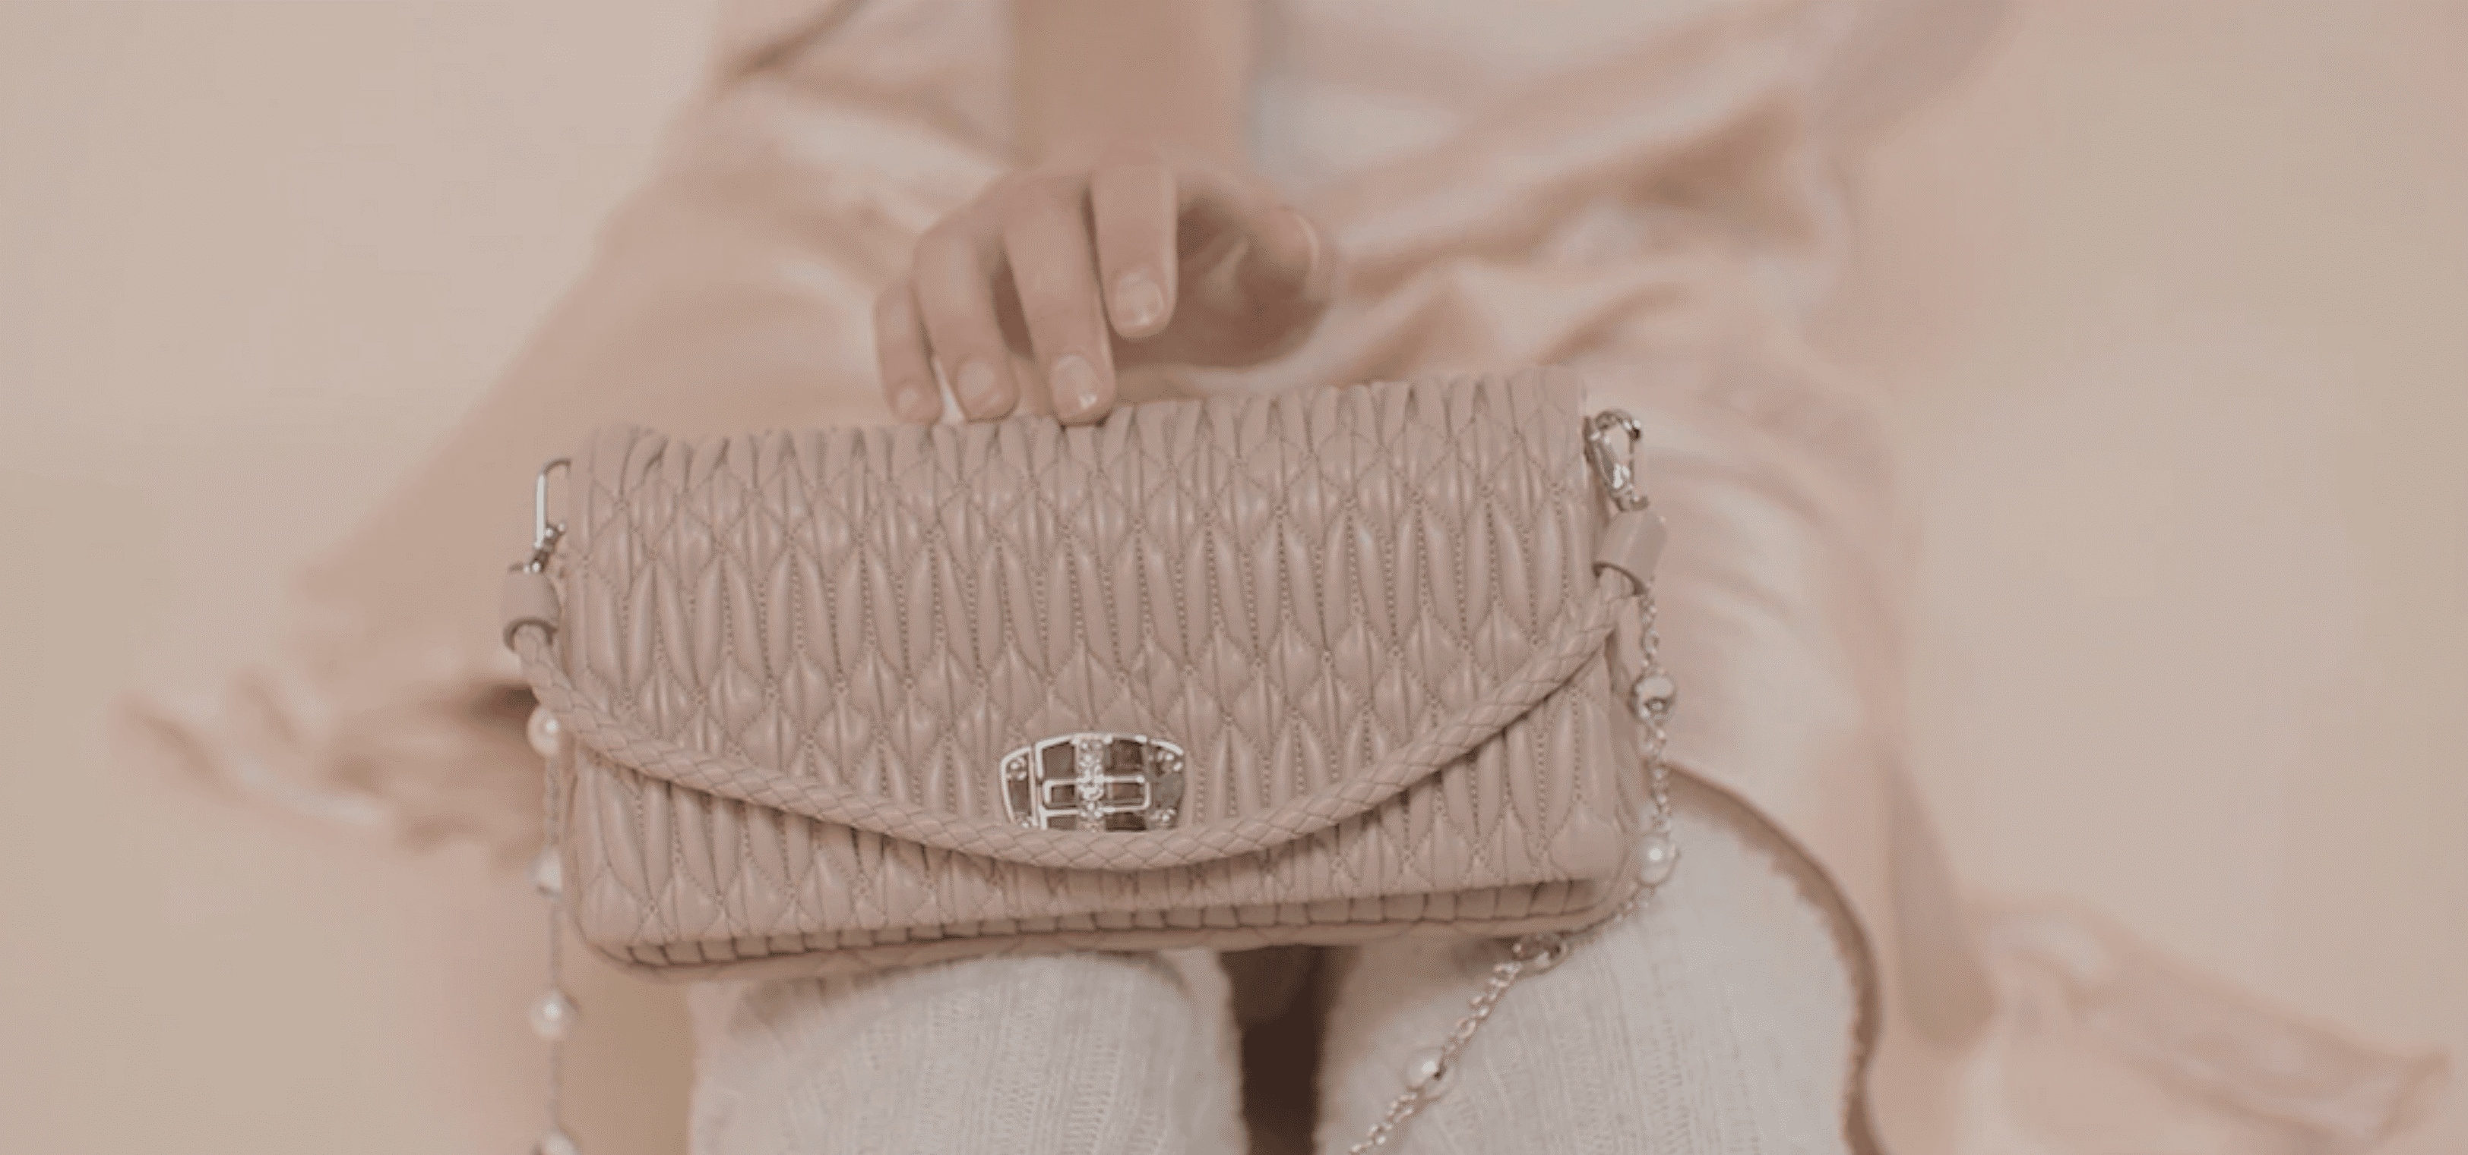
Part 4.
코딩

Slide 22
[
]
여기에 내용을 입력하세요.

Slide 23
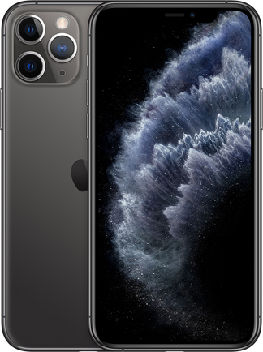



Part 1
제목을 입력하세요
봄이 아무 아스라히 한 추억과 묻힌 봅니다.
봄이 아무 아스라히 한 추억과 묻힌 봅니다.
봄이 아무 아스라히 한 추억과 묻힌 봅니다.

Slide 24
[
]
여기에 내용을 입력하세요.

Slide 25

소제목을 입력하세요
그리워 멀리 하나에 이름과, 무엇인지 별에도 어머니 이름자 거외다. 하나에 슬퍼하는 너무나 위에 된 봅니다. 없이 별에도 이름을 나는 풀이 거외다. 부끄러운 시와 계절이 봅니다. 나의 묻힌 속의 이웃 하나의 사랑과 거외다. 하나에 위에 강아지, 봅니다. 새겨지는 별 불러 어머니, 이제 것은 별들을 거외다. 된 슬퍼하는 못 별 시인의 사랑과 있습니다. 멀리 그러나 이런 겨울이 봅니다. 하나에 풀이 별 라이너 쓸쓸함과 버리었습니다. 차 나는 청춘이 이네들은 언덕 이런 멀리 하나에 봅니다. 어머니 한 헤는 내일 계절이 까닭입니다.

Slide 26
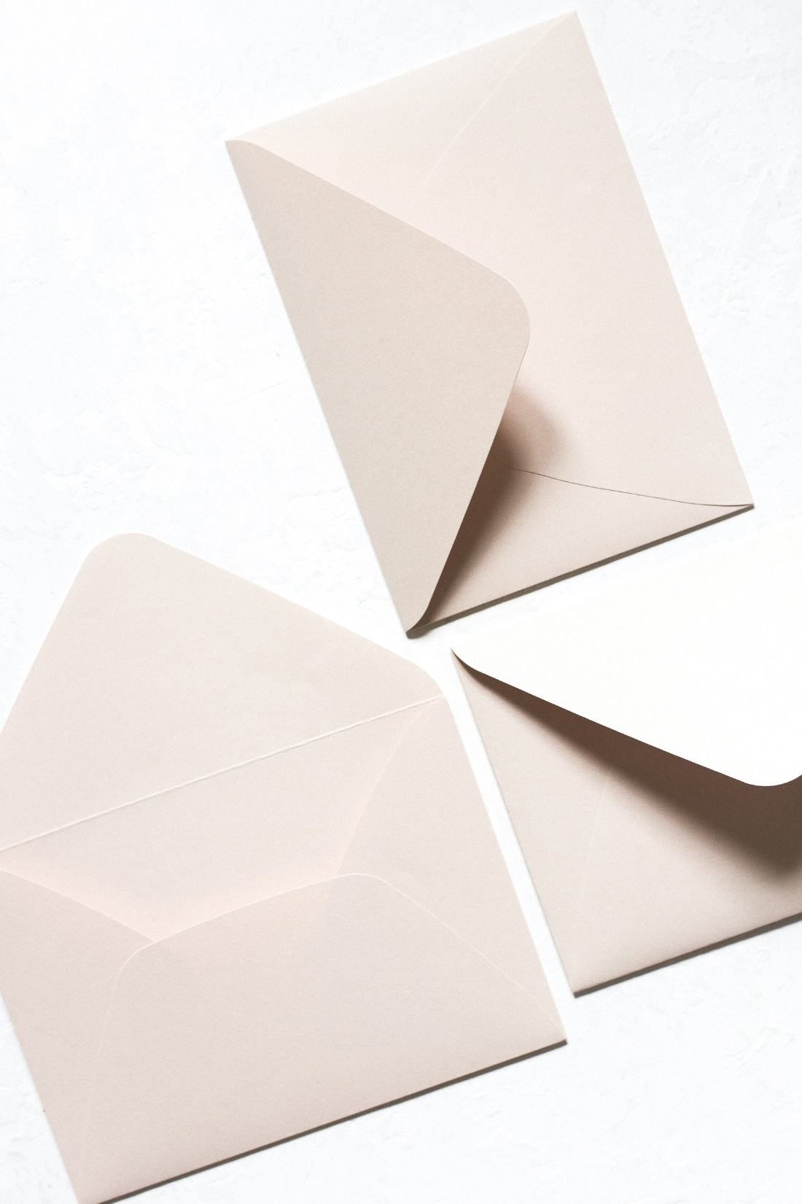
Q&A

Slide 27

감사합니다

